Slide 1

Workshop OGC API Processes
Niels Hoffmann, Geonovum

Slide 2
Programma
10:00 – 10:15 Even voorstellen
10:15 – 11:00 Presentatie: introductie OGC API’s
11:00 – 12:00 Praktijk / zelf aan de slag
12:00 – 13:00 Pauze
13:00 – 13:30 Presentatie: inhoudelijke verdieping
13:30 – 16:00 Praktijk / zelf aan de slag
Notes:
Voorstellen:
Kort je naam, rol en wat je wil leren vandaag

Slide 3
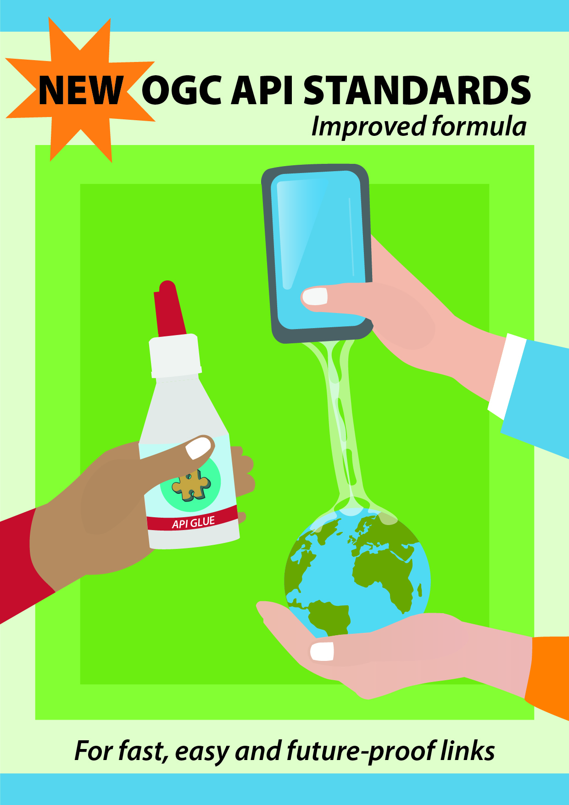
Inleiding op OGC API's

Slide 4
Waarom OGC API’s ?
Makkelijker dan oude generatie services voor web-ontwikkelaars buiten het geodomein
Je hoeft geen GIS-specialist te zijn om er mee te werken;
Ook goed te gebruiken binnen het geodomein;
Openapi specificatie beschrijft wat er mee kan;
Werkt heel intuïtief.
Beter te vinden door zoekmachines
Verschillende types hebben dezelfde structuur en zijn daardoor ook eenvoudiger te combineren.

Slide 5
Belang Geonovum stimuleren OGC-API-gebruik?
OGC-API’s passen binnen de visie van Geonovum:
Geonovum wil de Nederlandse geo-informatie infrastructuur versterken door het voor een brede groep toegankelijker te maken.
OGC-API spelen een rol in ontwikkelingen die van belang zijn voor Geonovum zoals:
Europese datastrategie
IBDS: Federatief Datastelsel
Common Ground
Zicht op Nederland
Digital Twins
Datafundament
Notes:
Europese datastrategie (vb HVD’s uit Open Data Directive)
Federatief Datastelsel (domein overstijgende marktplaats waar vraag en aanbod bij elkaar komen.)
Common Ground (informatiekundige visie VNG)
Zicht op Nederland (Visie GI-beraad met als programma’s : datafundament (organisatie-overstijgend, multifunctioneel
gegevenslandschap) en Digital Twins)

Slide 6
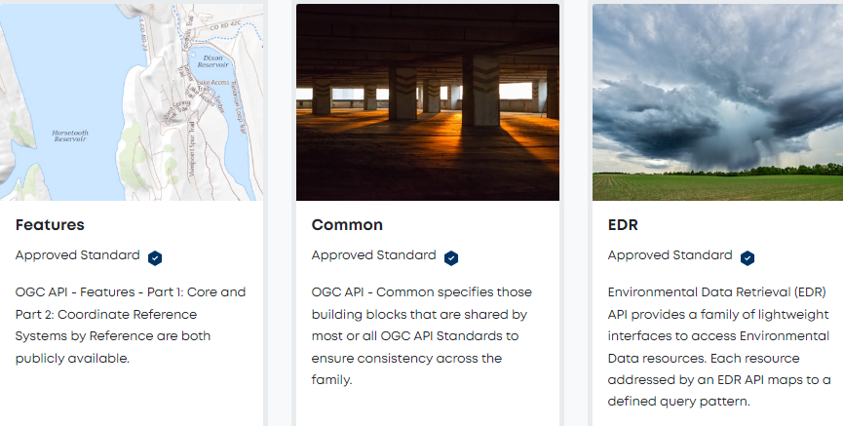
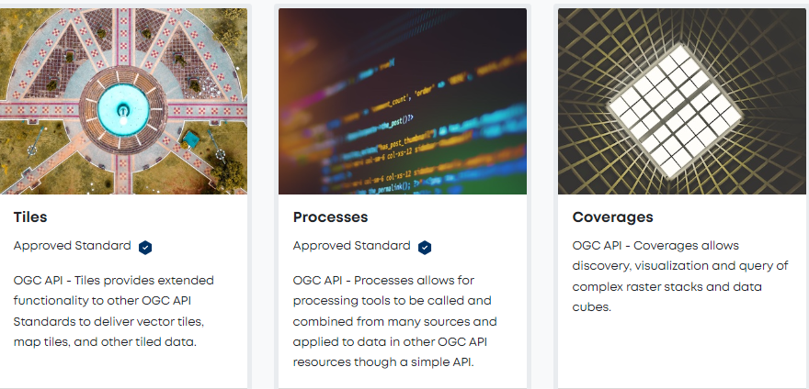
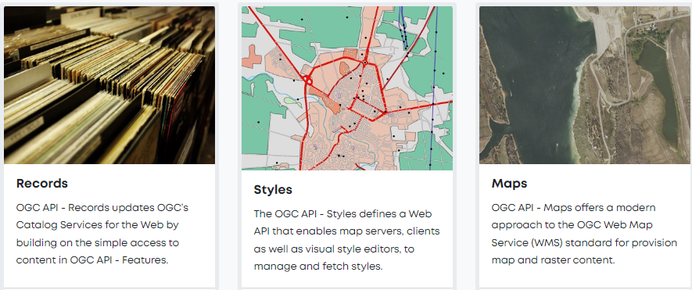
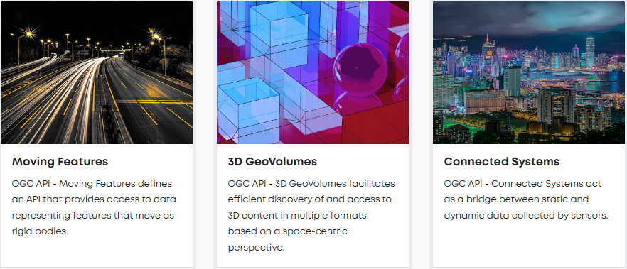
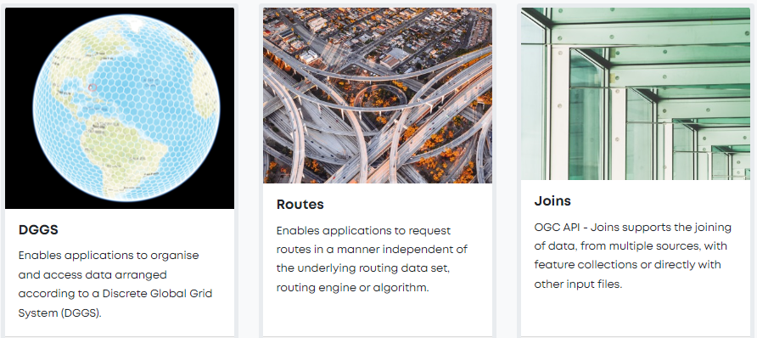
WFS > Features
WMS > Maps
WMST > Tiles
CSW > Records
WPS > Processes

Slide 7








Deployment model voorbeeld – API bouwstenen
Gebruiker: ik wil een lijst van verkeerslichten met bepaalde kenmerken
Tiles
Gebruiker: ik wil kaarten bekijken op mijn smartphone
Features: Core
OGC API - Common
Data
Maps
Features: CQL
Gebruiker: ik wil een kaartje downloaden voor in een rapport
Coverages
Gebruiker: er komt een orkaan aan, geef me alles
Features: CRS
Processes
Features: Transactions
EDR
Gebruiker: ik zoek locaties van recente boringen in RD
Gebruiker: Ik wil een rekenmodel aanroepen om een analyse uit te voeren
Gebruiker: ik vlieg via deze route naar New York, hoe is het weer onderweg
Gebruiker: ik wil gegevens over dit object wijzigen

Slide 8
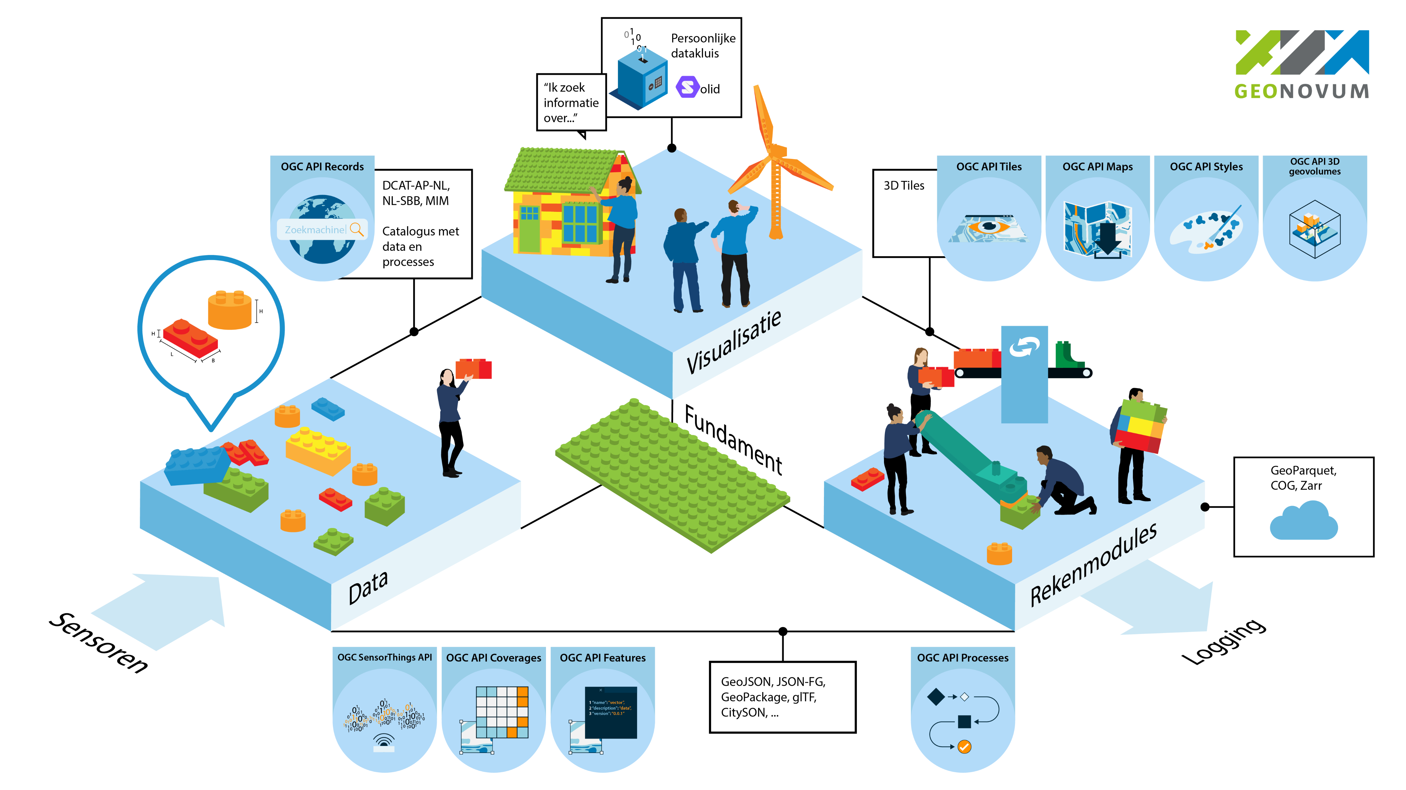
NLDT en standaarden

Slide 9
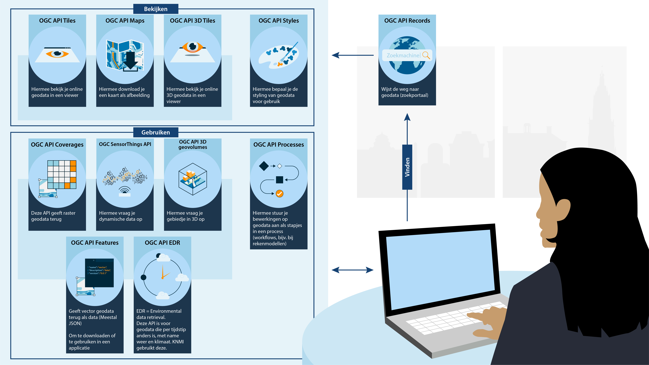
Zoeken, bekijken en gebruiken

Slide 10
OGC API Common – algemene regels
Consistent gebruik van HTTP(S)
Consistente URI opbouw
Consistent gebruik van parameters
Er is altijd een landing page
Consistente manier van aanbieden JSON en HTML
Bij voorkeur API beschrijving in OpenAPI 3.0

Slide 11

verkenning van OGC API-standaarden

Slide 12
Welke Standaarden zijn er voor API’s ?
Open API Specification (v3.0)
OGC
Dutch API Design Rules

Slide 13
Open API Specification
openapi: 3.0.0
info:
title: Petstore API
version: 1.0.0
description: A sample API for managing pets
paths:
/pets:
get:
summary: List all pets
responses:
'200':
description: A list of pets.
content:
application/json:
schema:
type: array
items:
$ref: '#/components/schemas/Pet'
post:
summary: Create a new pet
requestBody:
content:
application/json:
schema:
$ref: '#/components/schemas/Pet'
responses:
'201':
description: The created pet.
content:
application/json:
schema:
$ref: '#/components/schemas/Pet'
'400':
description: Invalid input
/pets/{petId}:
get:
summary: Get a pet by ID
parameters:
- in: path
name: petId
schema:
type: integer
required: true
description: ID of the pet to retrieve
responses:
'200':
description: The pet object.
content:
application/json:
schema:
$ref: '#/components/schemas/Pet'
'404':
description: Pet not found
components:
schemas:
Pet:
type: object
required:
- name
properties:
id:
type: integer
format: int64
readOnly: true
description: The ID of the pet.
name:
type: string
description: The name of the pet.

Slide 14
OGC
Standaard verschilt per vastgesteld type API maar er is een common
The latest published version of OGC API - Processes - Part 1: Core (1.0) is found here in HTML or PDF.
The latest Editor's Draft version of OGC API - Processes - Part 1: Core (1.1 or 2.0) is found here in HTML or PDF.
The latest Draft of OGC API - Processes - Part 2: Deploy, Replace, Undeploy is found here in HTML or PDF.
The latest Draft of OGC API - Processes - Part 3: Workflows and Chaining is found here in HTML or PDF.
The latest Draft of OGC API - Processes - Part 4: Job Management is found here in HTML or PDF.
(stand februari 2025) - We kijken in deze workshop alleen naar Part 1: Core 1.0

Slide 15
Dutch API Design Rules
Komt voort uit het kennisplatform API’s
Wordt door Logius gepubliceerd: API Design Rules
Geomodule
Notes:
Verwijs naar sheet deel Linda

Slide 16
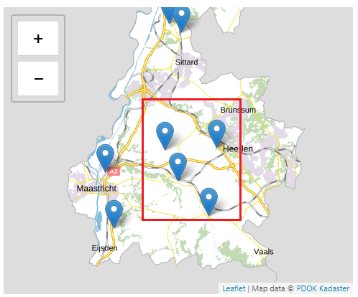


De geo module https://docs.geostandaarden.nl/api/API-Strategie-mod-geo/
Regels voor geografische inhoud en functionaliteit in APIs
Toepassing van internationale geo-standaarden zoals GeoJSON, OGC API standaarden, INSPIRE richtlijn
De regels in de geo module hergebruiken veel
Inhoud uit de OGC API Features standaard, deel 1 en 2. [zie https://ogcapi.ogc.org/features/]
GET /api/v1/kastelen/items?bbox=5.4,52.1,5.5,53.2

Slide 17
INSPIRE
INSPIRE requirements
zoals beschreven in de “endorsed good practice for setting up an INSPIRE Download service based on the OGC API-Features standard”.
LINKS opnemen naar:
Metadata dataset
Overeenkomstige INSPIRE feature concept dictionary
de license
Bulkdownload
Describing of encoding
CRS: ook ETRS89

Slide 18
Aangepaste tools voor OGC-API-Features
Omdat bestaande open source tooling niet bleek te voldoen aan deze Standaarden heeft Geonovum de open source wereld gestimuleerd de tooling aan te passen.
Resultaat: 3 aangepaste tools voor het serveren van OGC-API-Features:
Deegree: Wetransform
Pygeoapi: Geocat + JustObjects
Geoserver: Geosolutions
Handleiding voor dataproviders:
https://docs.geostandaarden.nl/api/ogc-api-features-guideline

Slide 19
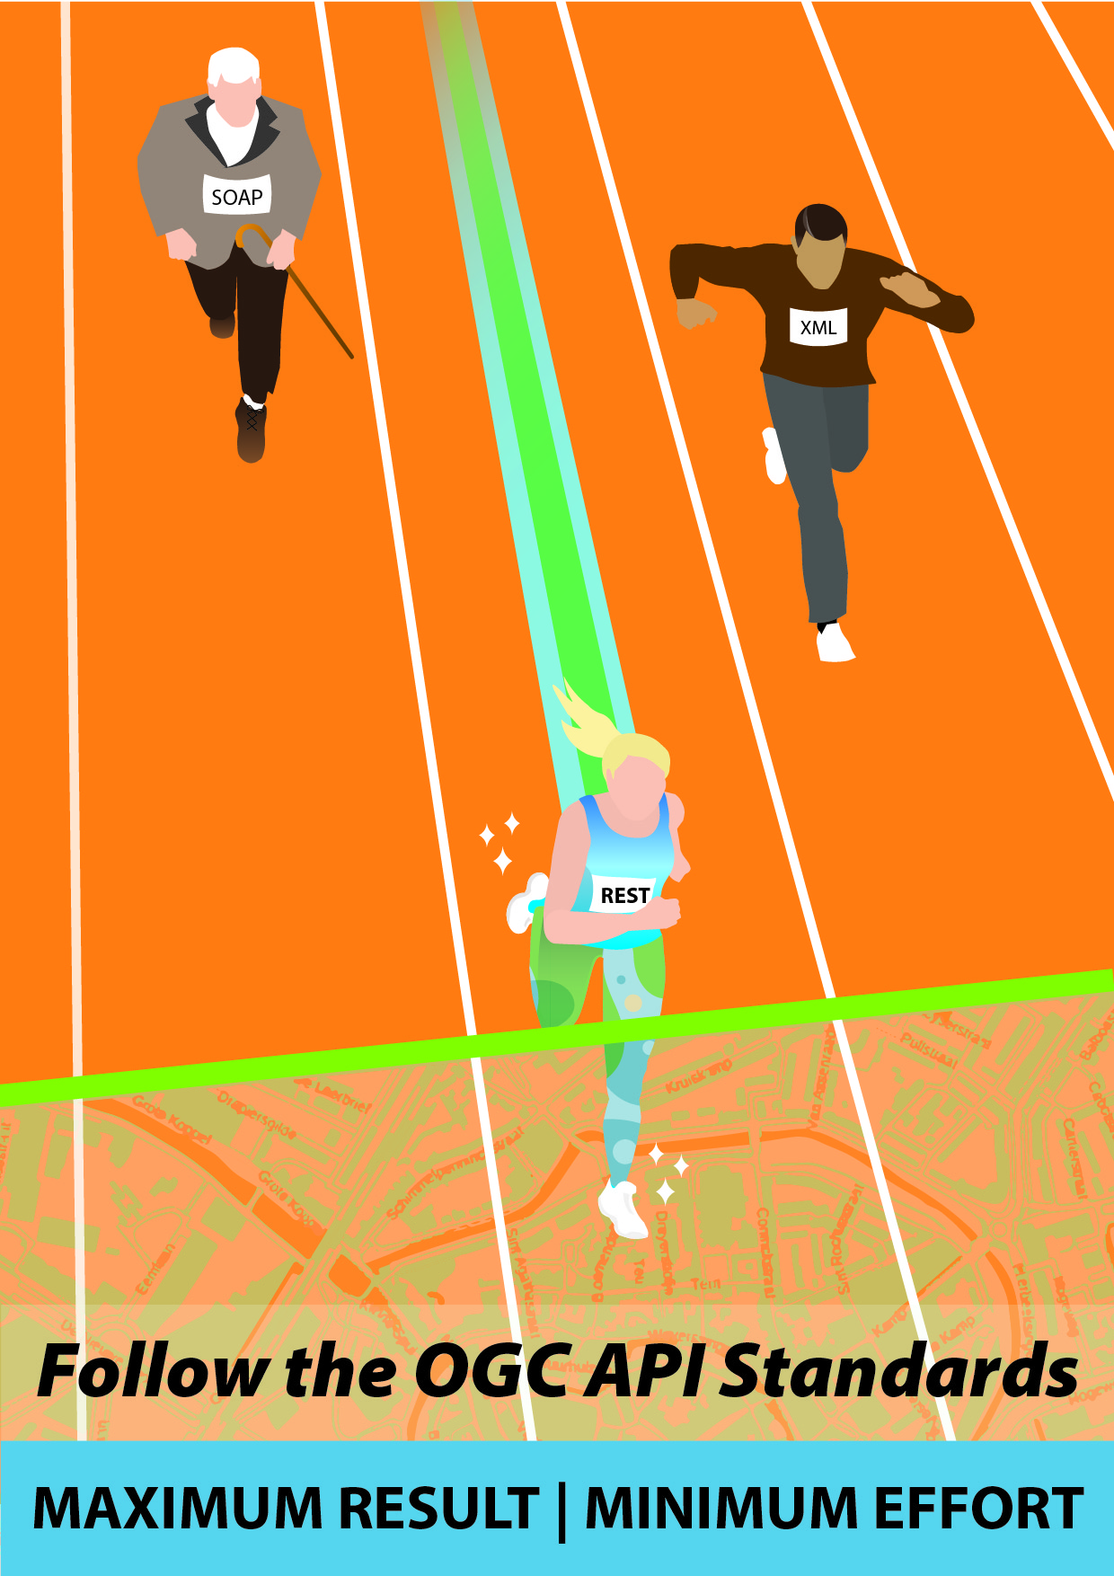
Gebruik OGC-API’s
OGC-API-Features
OGC-API-Processes

Slide 20
OGC API Features
Landing page https://api.pdok.nl/lv/bgt/ogc/v1
OAS https://api.pdok.nl/lv/bgt/ogc/v1/api
Collections https://api.pdok.nl/lv/bgt/ogc/v1/collections
Collection-id https://api.pdok.nl/lv/bgt/ogc/v1/collections/bak
Items https://api.pdok.nl/lv/bgt/ogc/v1/collections/bak/items
Item-id: https://api.pdok.nl/lv/bgt/ogc/v1/collections/bak/items/5d394ef5-6a5d-5011-a729-29def1c51dd9
Parameters:
?f=json of ?f=html
?crs vb: ?crs=http://www.opengis.net/def/crs/EPSG/0/28992
?bbox vb: ?bbox=160.6,-55.95,-170,-25.89

Slide 21
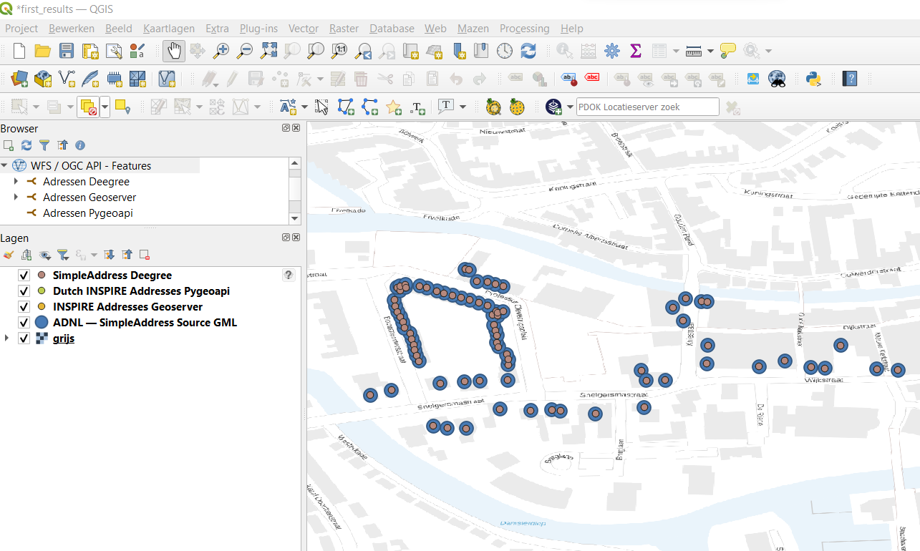
OGC-API-Features in QGIS

Slide 22
OGC API Processes
Resource | Path | HTTP method | Information delivered
Landing page | / | GET | General information about the service, links to API endpoints
Conformance classes | /conformance | GET | List of conformance classes
Process list | /processes | GET | Process identifiers, links to process descriptions
Process description | /processes/{processID} | GET | Information about a process, e.g. inputs/outputs
Job status info | /jobs/{jobID} | GET | Status info, links to results or exceptions
Job results | /jobs/{jobID}/results | GET | Job results
Job list | /jobs | POST/GET* | List of job ids and status info, links to results or exceptions
Operations conform Requirements class ‘Core’
* POST is conform Requirements class ‘Core’, GET is conform Requirements class ‘Job List’

Slide 23
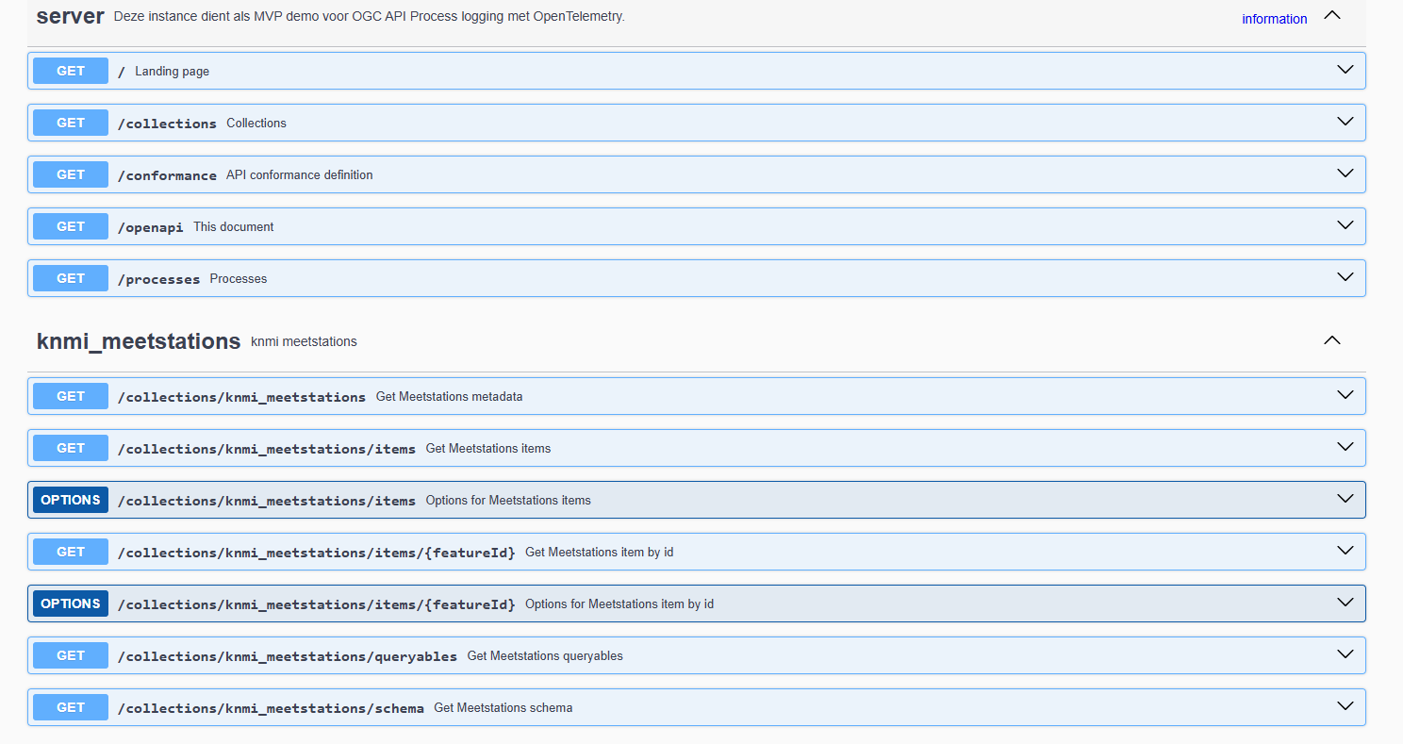
OGC API Processes (OAS)
http://localhost:5000/openapi

Slide 24
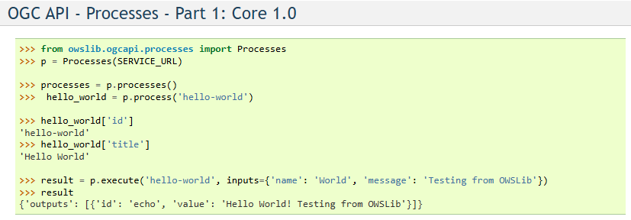
OGC API Processes (Python)
Python requests
import requests
import json
url = "http://localhost:5000/processes/squared/execution"
data = {"inputs": {"number-or-integer": 42}}
headers = {"Content-Type": "application/json"}
response = requests.post(url, json=data, headers=headers)
print(response)
{'id': 'squared', 'value': 1764}
OWSLib (https://owslib.readthedocs.io/en/latest/usage.html#ogc-api-processes-part-1-core-1-0)

Slide 25
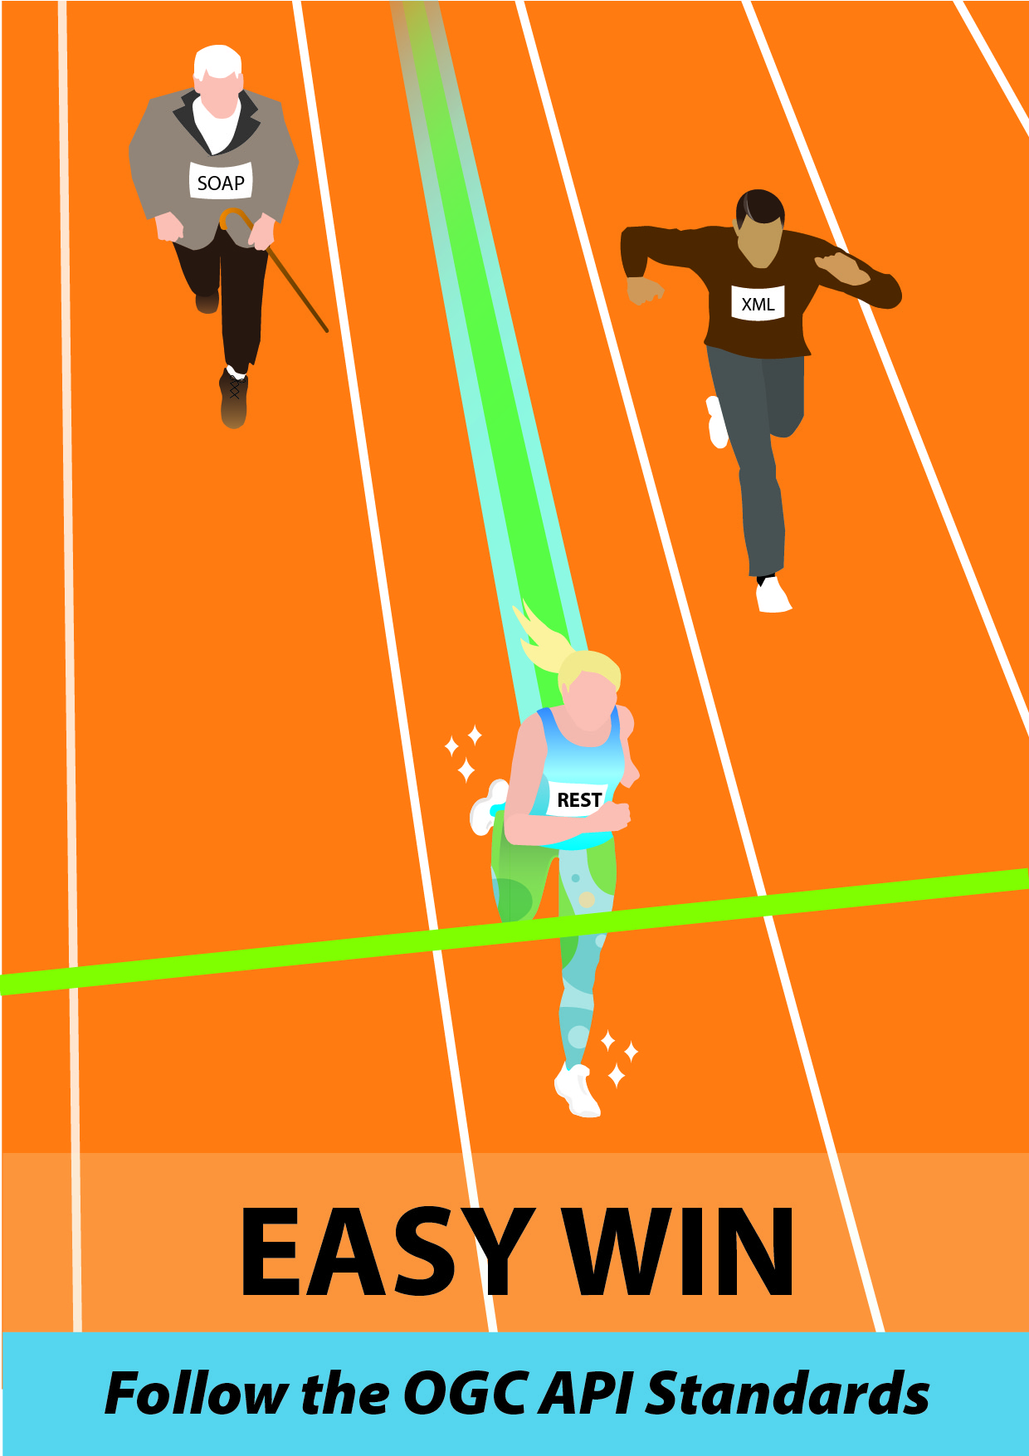
Zelf aan de slag met API’s

Slide 26
Zelf experimenteren
Wat gaan we doen?
Een docker instantie van Pygeoapi opstarten
Aan deze instantie Processes toevoegen
De processes opvragen met Jupyter Notebook
Zie: https://github.com/Geonovum/ogc-api-kennissessie
OGC-API-Processes/pygeoapi

Slide 27
Verdiepen OGC-API Processes

Slide 28
Meer features
Async execution en Callback
Server en Processes los van elkaar
Implementatie in nodeJS -> glue code tussen processen en api
Shell script
Node script
Docker container

Slide 29
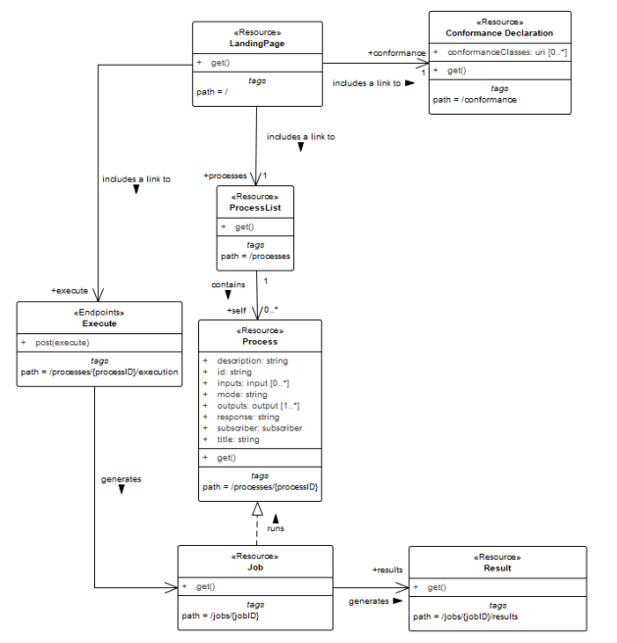
Resources in Core
Inputs:
Inline
By reference
Mode:
Synchronously
Asynchronously
(HTTP Prefer header)
Response:
Document
Raw
Outputs:
Value
Reference
(transmissionMode)
Async:
http status 201
Location header with link to job

Slide 30
Voorbeeld Process Description
{
"id": "countFeatures",
"title": "Count features",
"description": "Count the total number of features from an API Features endpoint.",
"version": "0.0.1",
"jobControlOptions": ["sync-execute"],
"outputTransmission": ["value", "reference"],
"inputs": {
"uri": {
"title": "Features endpoint",
"description": "Uri to dataset.",
"schema": {
"type": "string",
"format": "url"
}
}
},
"outputs": {
"count": {
"id": "Result",
"title": "Feature count",
"description": "Total number of features provided by OGC API Endpoint.",
"schema": {
"type": "number",
"format": "integer"
}
}
}
}
OpenAPI 3.0 schema

Slide 31
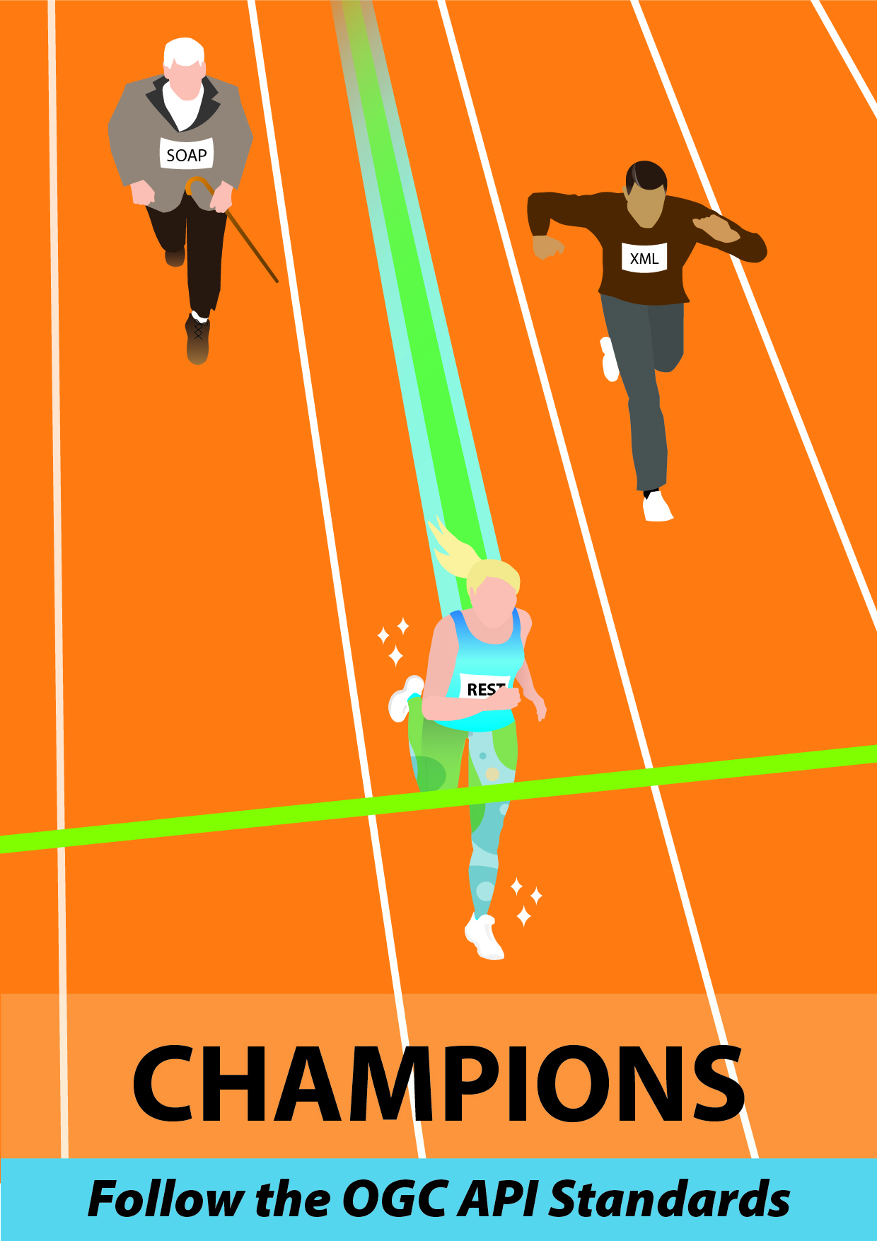
Zelf aan de slag met API’s
deel 2

Slide 32
Zelf experimenteren
NodeJS Demoserver
Experimenteren met verschillende soorten processes
Shell Script
NodeJS Script
Docker container
Zie: https://github.com/Geonovum/ogc-api-kennissessie
OGC-API-Processes/nodejs-demo
Gebruik een API Client (Postman, Thunderclient, Bruno, …)
Bruno: https://www.usebruno.com/downloads
Open collection: Bruno\OGC-API

Slide 33
Bedankt!

